Slide 1
目录
输入 char
输入 int
输入 string

Slide 2
输入 char
读入一个字符（包含空白符）
读入一个非空白符
char ch; cin.get(ch);
char c; cin >> c

Slide 3
输入 char
读取未知个数的字符（包含空白符）
char ch; while (cin.get(ch)) { // do something ... }
get 的返回值为 istream 对象，而 istream 对象可以转换为 bool 值，因而可以出现在 while 的条件中； >> 实际上会转换成函数 operator>> 的调用，函数的返回值也为 istream 对象
https://en.cppreference.com/w/cpp/io/basic_ios/operator_bool

Slide 4
输入 int（数字之间以空白符或者换行符隔开）
输入 10 个数字
输入未知个数的数字并求和
int nums[10]; for (int i = 0; i < 10; i++) { cin >> nums[i]; }
int sum = 0; while (cin >> n) { sum += n; }

Slide 5
输入 string
读入，以空白字符或 EOF 作为结束标志
读入一行，以换行符（默认）或指定的字符（称为 delimiter）作为结束标志，delimiter 会被读取但不会出现在 s 中
cin >> s;
getline(cin, s); // 以换行符为结束标志 getline(cin, s, ','); // 以 , 为结束标志

Slide 6
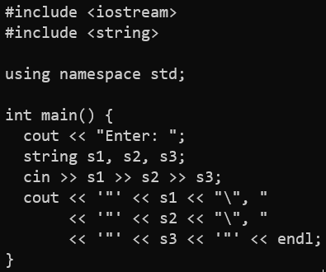
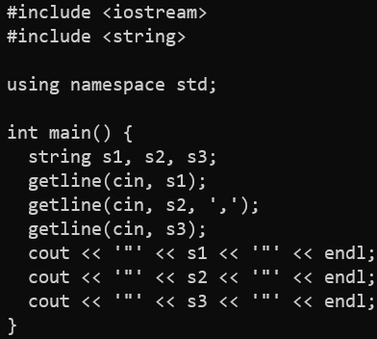

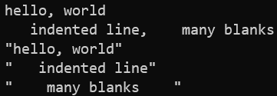
输入 string

Slide 7
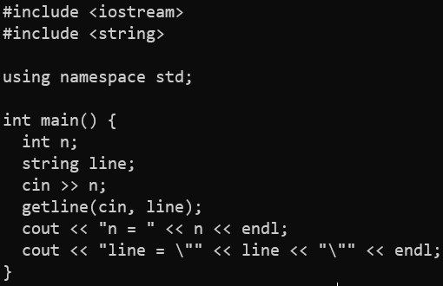

注意！
输入 5 然后回车：

Slide 8
遇到 \n，结束！
…
5
\n
…
cin >> n;
getline(cin, line);
…
5
\n
…
cin >> n; // n == 5
getline(cin, line);
输入缓冲区
输入缓冲区
1
2
3
4
再次遇到 \n，结束！
…
5
\n
…
cin >> n;
getline(cin, line);
…
5
\n
…
cin >> n;
getline(cin, line);
输入缓冲区
输入缓冲区
注意 getline 默认使用 \n 作为结束标志

Slide 9
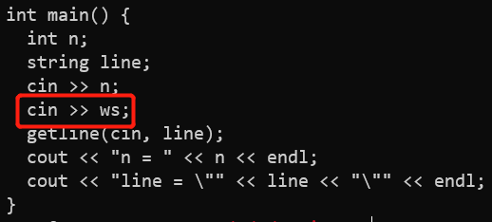
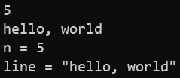
如何解决？
使用 std::ws！

Slide 10
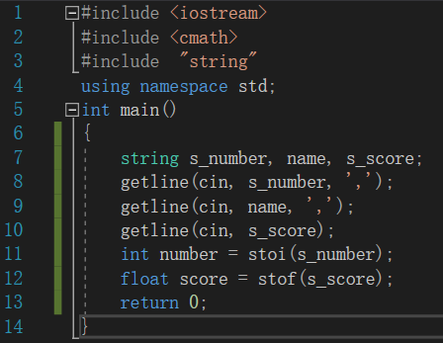
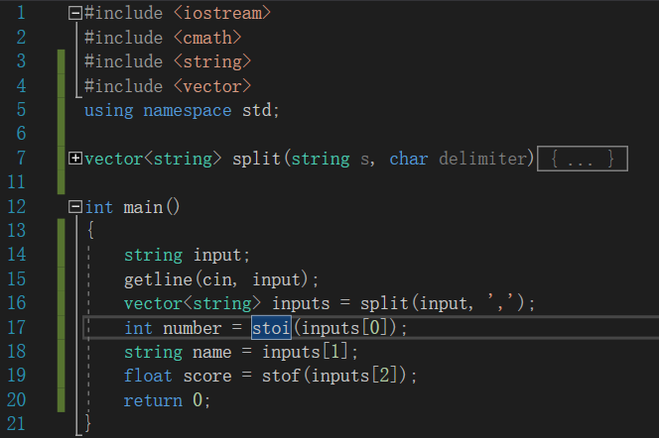
一行内的混合输入？
例如一行内包含了多种数据类型（整型，字符串，浮点数）：
1,Zhang San,59.9
参考方法一：
参考方法二：strtok函数 or 自定义的split函数

Slide 11
建议
有这么多的读取输入的方式，希望大家能够灵活运用。
平常做作业的时候稍微花点时间，总结出自己顺手的一些IO方法，以免机考的时候在处理输入数据上浪费不必要的时间。

